Slide 1
ANATOMIA SISTÊMICA
Sistema Circulatório
Prof. Dr. Luís Fernando Tirapelli

Slide 2
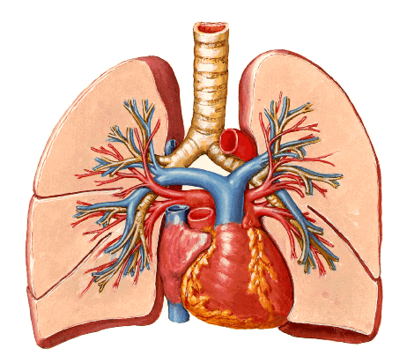
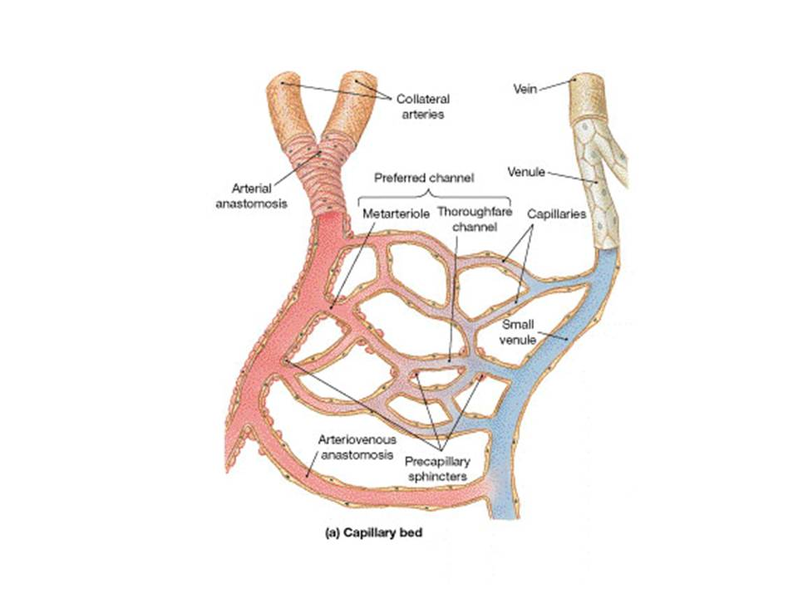
Sistema Circulatório: Sistema vascular sanguíneo; Sistema linfático; Órgãos anexos.
Funções:
Oxigenação e nutrição das células;
Retirada de CO2 e metabólitos celulares;
Transporte de substâncias.

Slide 3
1.SISTEMA VASCULAR SANGUÍNEO 1.1 Coração: vasos da base

Slide 4
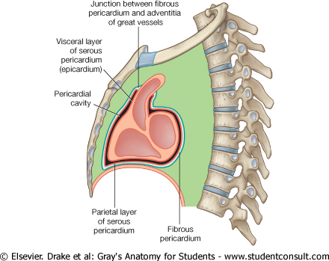
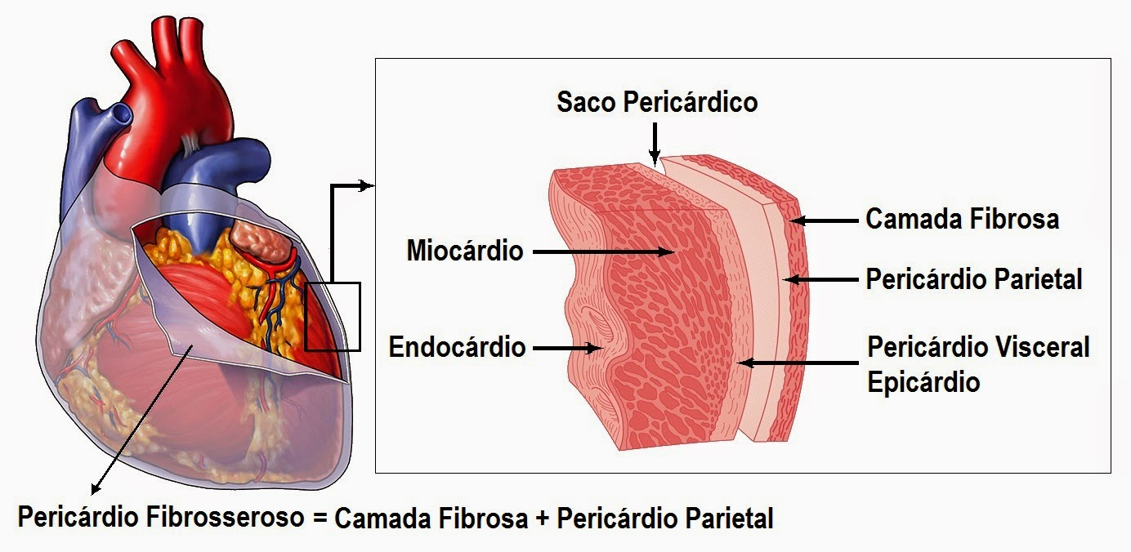
Pericárdio
1. Fibroso
2. Seroso:
2.1. Lâmina Parietal
- Cavidade pericárdica
2.2. Lâmina Visceral = epicárdio.
Cavidade pericárdica
As 3 túnicas do coração

Slide 5
Câmaras cardíacas: AD, AE, VD e VE

Slide 6
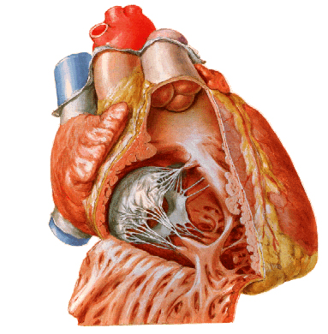
Átrio direito: mm. pectíneos e óstio do seio coronário. Ventrículo direito: trabéculas cárneas e valva tricúspide

Slide 7
Átrio esquerdo: óstios das 4 vv. pulmonares; Ventrículo esquerdo: valva mitral.

Slide 8
Valvas cardíacas
Valva tricúspide
Valva bicúspide = mitral
Valva do tronco pulmonar
Valva aórtica

Slide 9
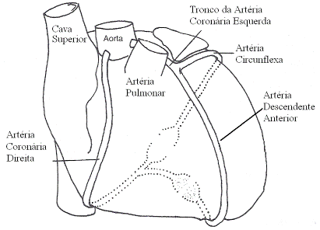
Irrigação do coração: aa. coronárias direita e esquerda; Drenagem venosa: seio coronário.

Slide 10
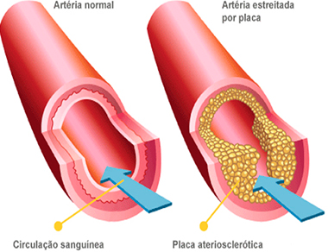
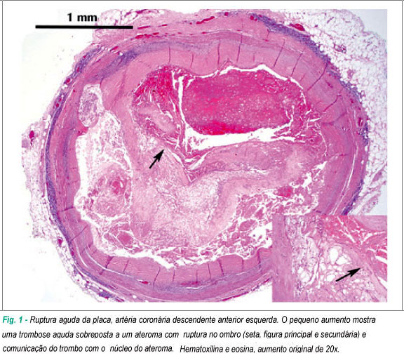
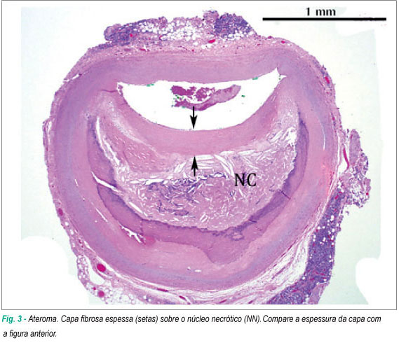
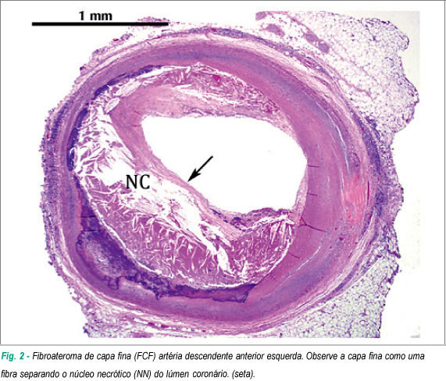
Isquemia cardíaca
Causas: hipercolesterolemia, hipertensão arterial, fumo, etc

Slide 11
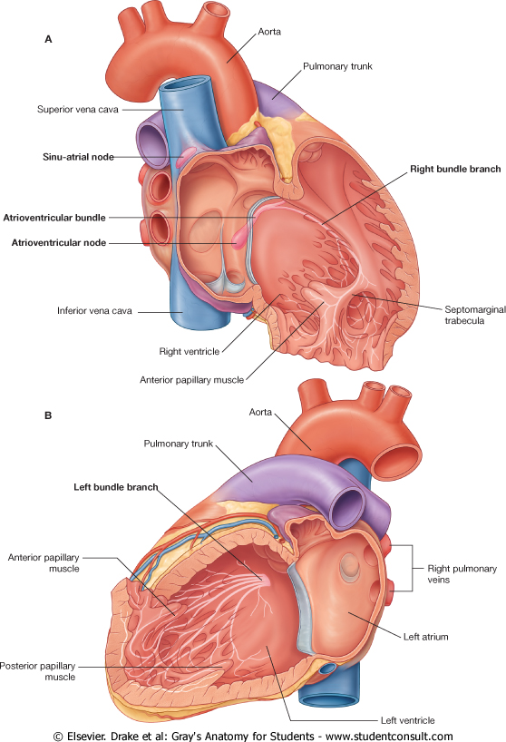
Sistema de condução do coração: nó sinuatrial e atrioventricular – feixe atrioventricular (=de His) e fibras de Purkinje

Slide 12
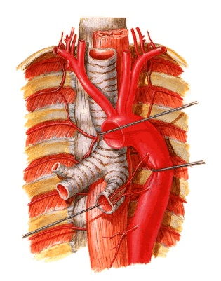
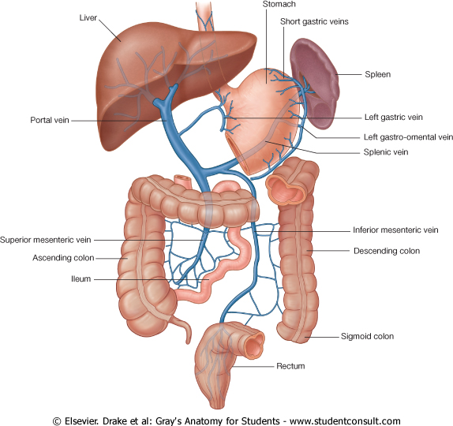
Principais vasos arteriais e venosos

Slide 13
Veias superficiais e profundas
Veias varicosas

Slide 14
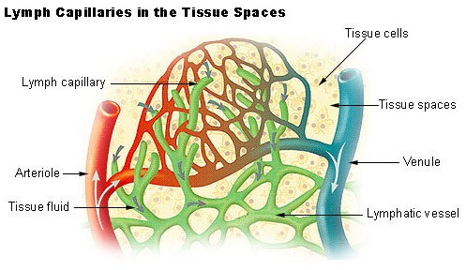
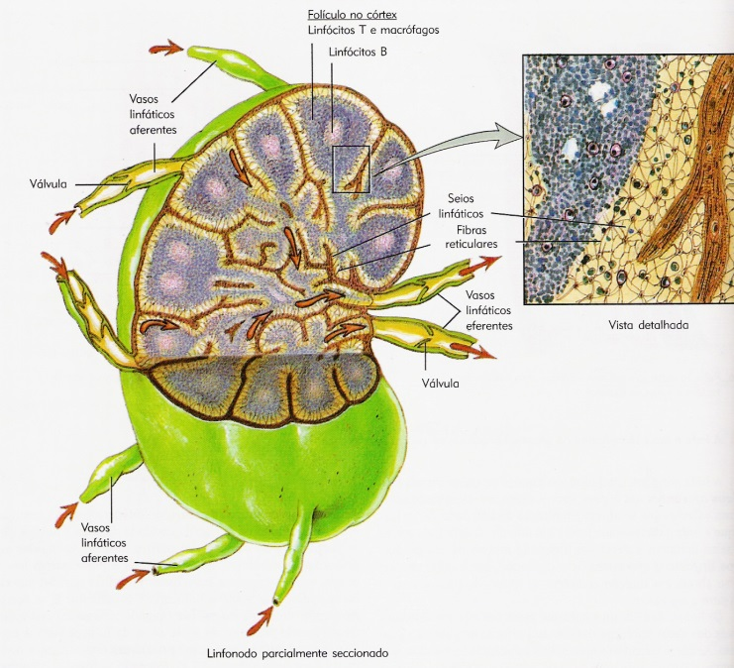
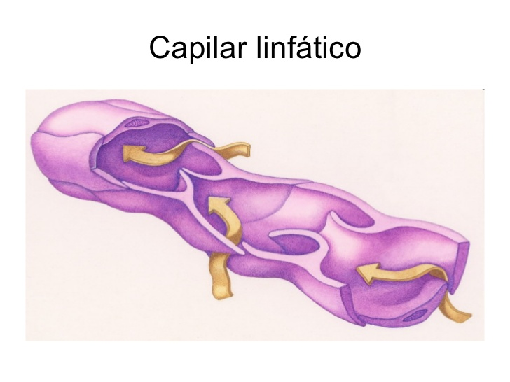
2. SISTEMA VASCULAR LINFÁTICO
Espaço intersticial dos tecidos
Capilares linfáticos
vasos linfáticos
Ductos linfáticos
Troncos linfáticos
Corrente sanguínea venosa

Slide 15
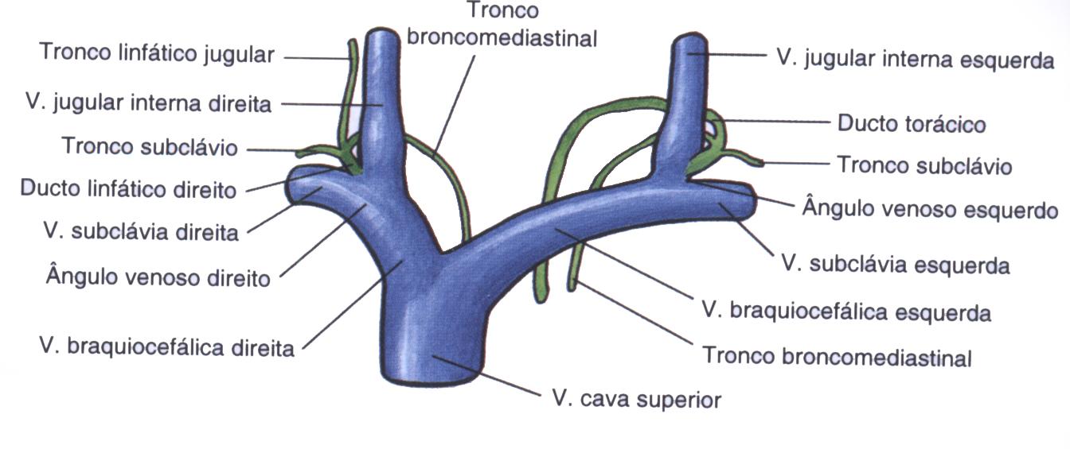
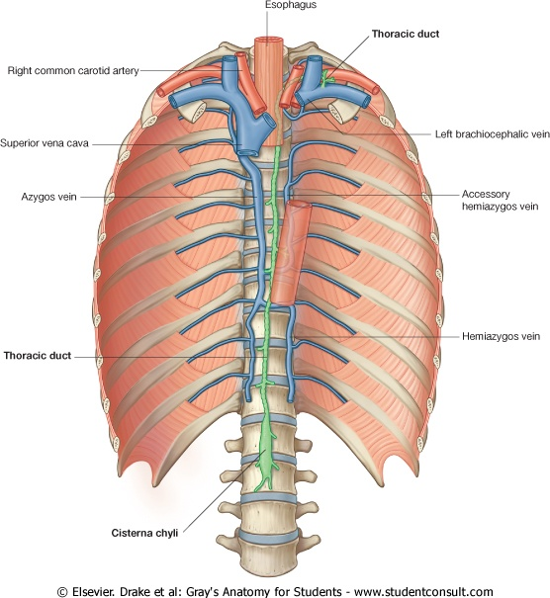
Ducto torácico e ducto linfático direito
Desembocam nos ângulos júgulos-subclávios D e E

Slide 16
3. ÓRGÃOS ANEXOS DO SISTEMA CIRCULATÓRIO
São órgãos intimamente ligados aos vasos sanguíneos e linfáticos
Medula óssea
Baço, timo, tonsilas e linfonodos

Slide 17
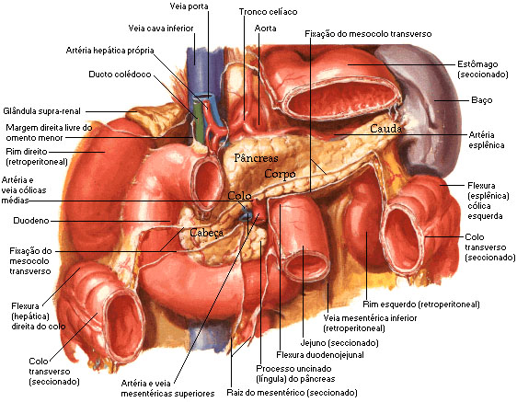
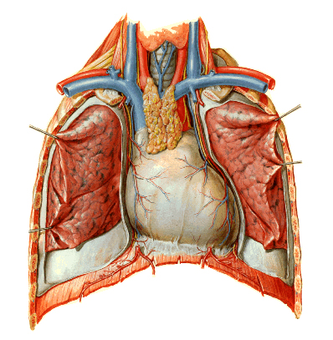

Slide 18
RESUMO
Sistema Vascular Sanguíneo;
Sistema Linfático;
.Órgãos anexos do Sistema circulatório.

Slide 19
REFERÊNCIAS BIBLIOGRÁFICAS
Aumüller, G. Anatomia. 1ª ed, Rio de Janeiro: Guanabara Koogan S.A., 2009.
Drake, R.L., Vogl, W., Mitchell, A.W.M. Gray׳s. Anatomia para estudantes.
1ª ed. Rio de Janeiro: Elsevier Editora Ltda, 2005.
Gardner, Gray e O׳Rahilly. Anatomia.
4ª ed, Rio de Janeiro: Guanabara Koogan S.A., 1978.
Gray׳s. Anatomia. A base anatômica da prática clínica. 40ª ed. Rio de Janeiro: Elsevier Editora Ltda, 2010.
Moore, K.L.; Dalley, A.F. Anatomia orientada para a clínica.
6ª ed, Rio de Janeiro: Guanabara Koogan S.A., 2011.
Snell, R.S. Anatomia clínica para estudantes de medicina. 5ª ed, Rio de Janeiro: Guanabara Koogan S.A., 1999.

